Slide 1
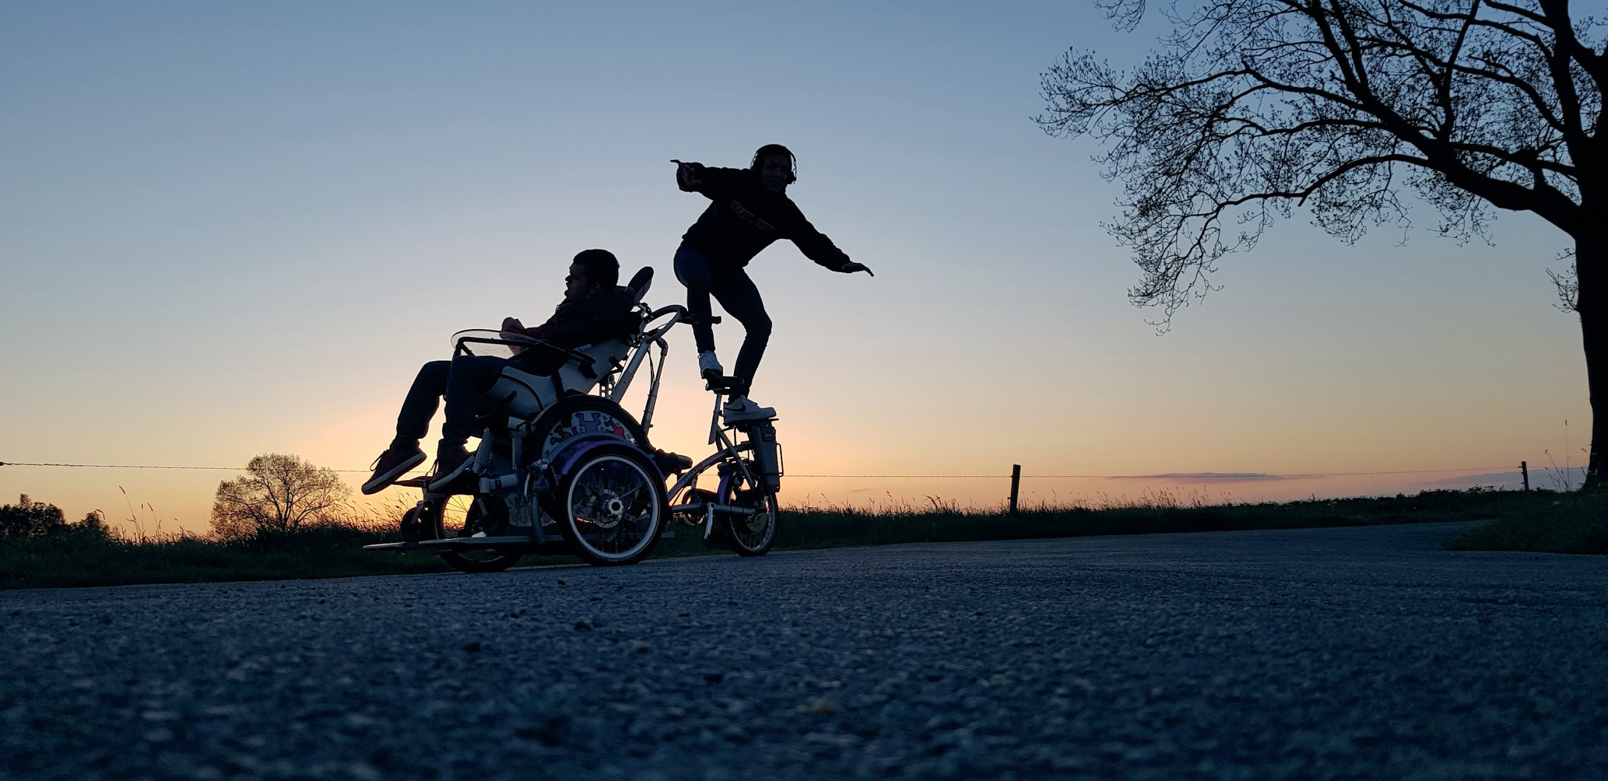
Uit eigen beweging: een beweegprogramma voor mensen met zeer ernstige verstandelijke en meervoudige beperkingen
Leentje van Alphen
Annette van der Putten
Aly Waninge
Alexander Minnaert
Foto door Max Alvares Vega
Notes:
Onderzoek van Leentje van Alphen

Slide 2
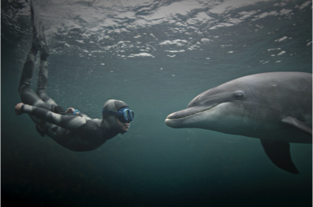
Even voorstellen

Slide 3
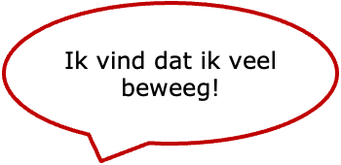
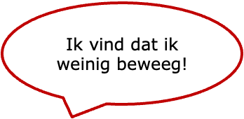


Hoeveel beweeg jij?
Notes:
In duo’s bespreken. Wat is veel bewegen, wat is weinig?

Slide 4

Waarom bewegen?
Opdracht: Schrijf op een gele post-it waarom bewegen voor jou belangrijk is

Slide 5
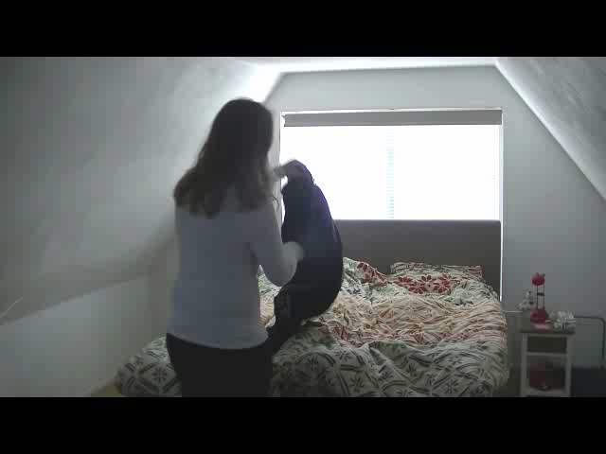
Hoeveel bewegen wij?
Notes:
Dit filmpje laat zien hoe bewegen in ons leven verankerd is, dus zonder bijv. naar de sportschool te gaan.

Slide 6
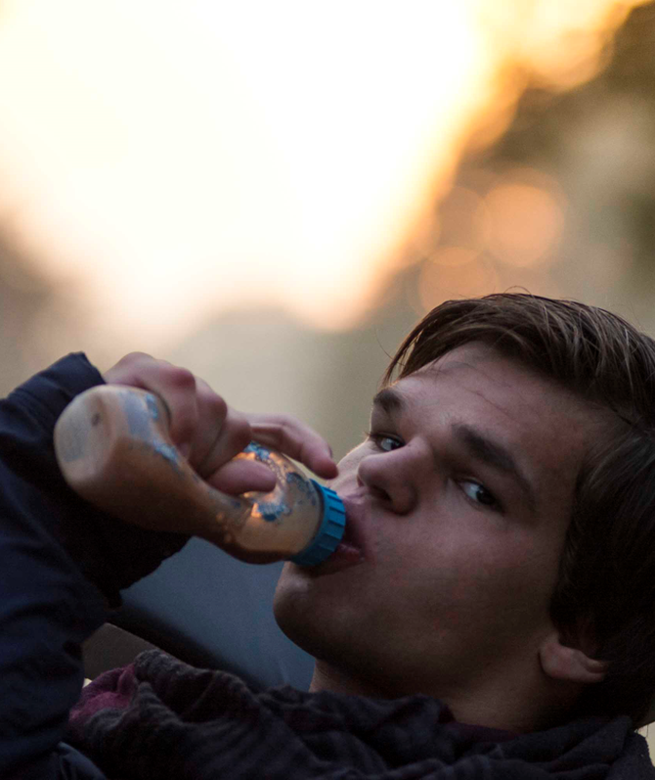
Wie zijn het?
(zeer) ernstige verstandelijke beperking: IQ niet meetbaar
(zeer) ernstige motorische beperkingen
Veelal ook:
Zintuiglijke problemen
Algemene gezondheidsproblemen
Notes:
Ontwikkelingsleeftijd tot 24 maanden. IQ niet te meten.
Zeer ernstige motorische beperkingen.
Beperkingen van deze doelgroep zijn meestal fors en hebben veel invloed op hun leven.
Zintuiglijke problemen: zien, horen, voelen, ruiken, proeven, voelen. Onder- en overgevoeligheid.
- Bij hoeveel van jullie cliënten komen zintuiglijke problemen voor?
Communicatie: personen met EMB kunnen vaak niet of moeilijk praten. Ze communiceren door het maken van geluiden, gezichtsuitdrukkingen en bewegingen. Het is voor jou als begeleider van belang om te weten wat de geluiden en gezichtsuitdrukkingen van jouw cliënt betekenen.
Kunnen jullie een aantal voorbeelden geven van hoe jullie cliënten communiceren? Hoe je ziet of iemand iets leuk vindt of juist niet?
Er zijn veel verschillen tussen mensen met EMB, maar allemaal zijn ze volledig afhankelijk van de mensen in hun omgeving.

Slide 7
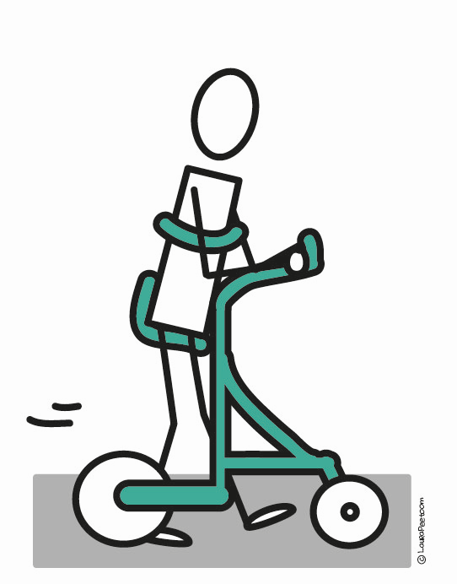

Hoeveel bewegen mensen met ZEVMB?
> Hoe is dit op jullie locatie?
Veel beweging?
Weinig beweging?
Notes:
In duo’s bespreken. Wat doen jullie aan beweging? En vinden jullie dit veel of weinig of genoeg?

Slide 8
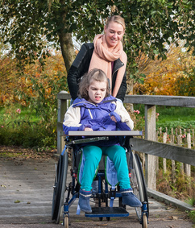
Uit onderzoek blijkt..
(Van der Putten et al., 2017)
Verplaatsingen: 7.7
Transfers: 3.1
Motorische activiteiten: 1.5
      - 30 personen: < 1x per dag
Herkenbaar?
Notes:
N = 58

Slide 9

Waarom bewegen?
Opdracht: Schrijf op een oranje post-it waarom bewegen voor iemand met ZEVMB belangrijk is

Slide 10
Belang van bewegen
Lichamelijke en geestelijke gezondheid
Verhogen van alertheid
Verminderen van gedragsproblemen
Verwerving van motorische vaardigheden
Communicatie / invloed uitoefenen
Deelnemen / contacten leggen
Kwaliteit van bestaan
(Aherne et al., 2016; Bartlo & Klein, 2011; Bossink et al., 2017; Jones et al., 2007; Houwen et al., 2014;
Lancioni et al., 2005; Munde & Vlaskamp, 2015; van der Putten et al., 2005; van der Putten, 2014)

Slide 11
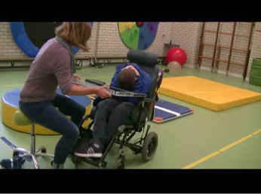
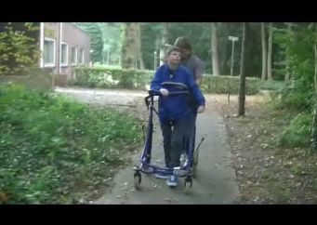
Beweegactiviteiten
Lopen in de Meywalk
Notes:
(In plaats van het video materiaal zijn foto’s toegevoegd om een beeld te geven. Het video materiaal wordt niet verspreid vanwege privacy redenen.)

Slide 12
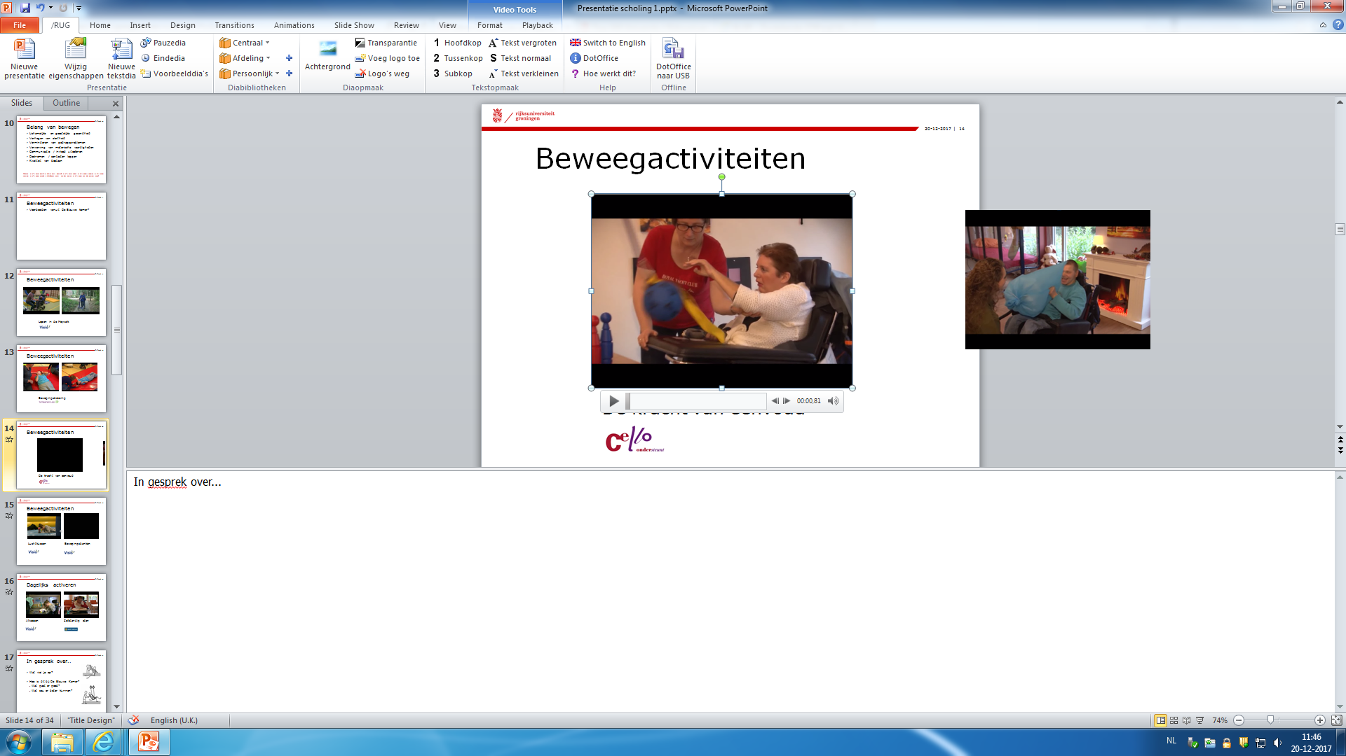
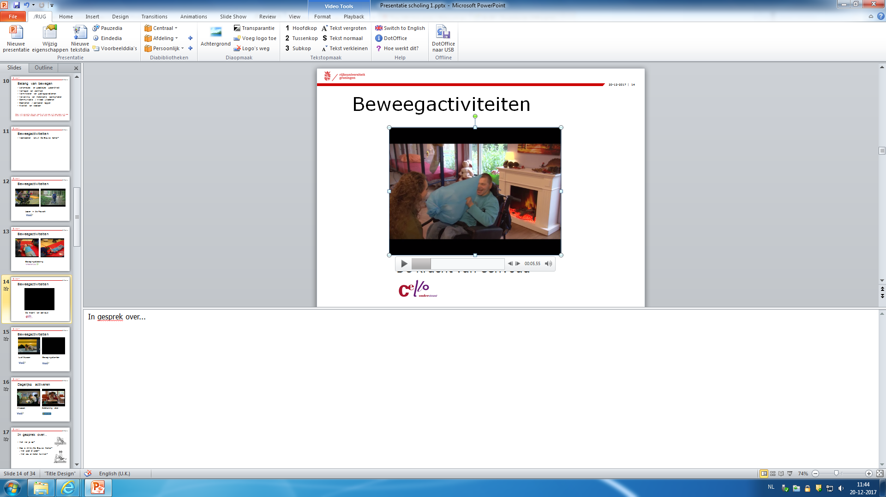
Beweegactiviteiten
De kracht van eenvoud

Slide 13
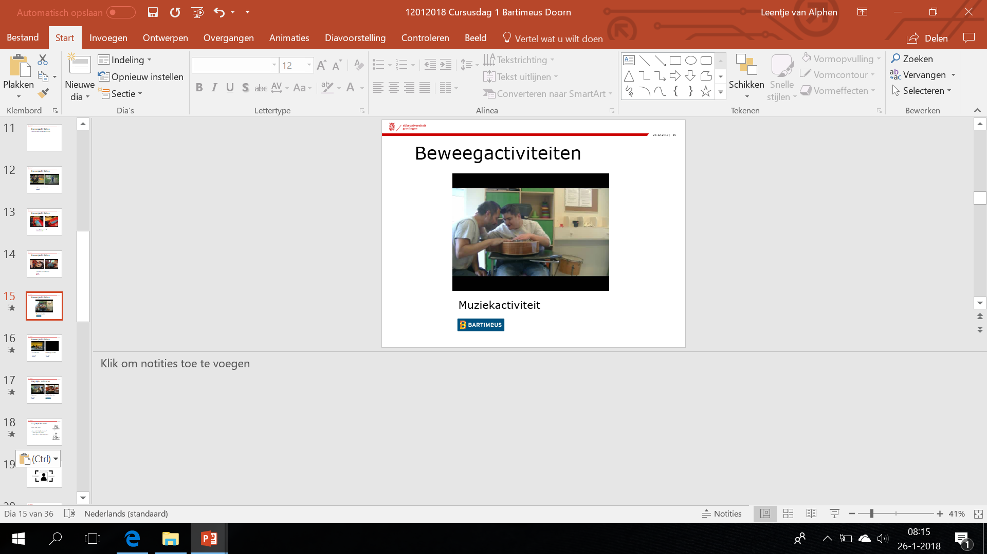
Beweegactiviteiten
Beweegactiviteiten
Muziekactiviteit

Slide 14
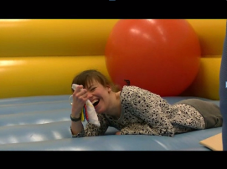
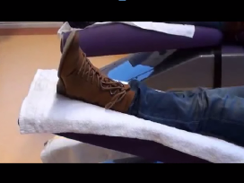
Beweegactiviteiten
Luchtkussen
Bewegingsbanken

Slide 15
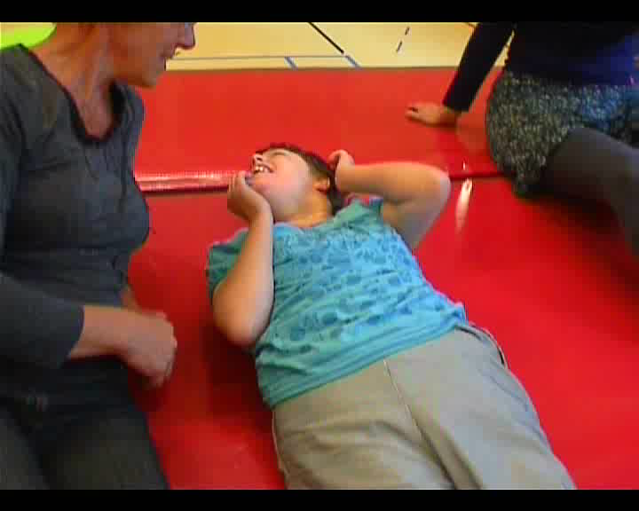
Beweegactiviteiten

Slide 16
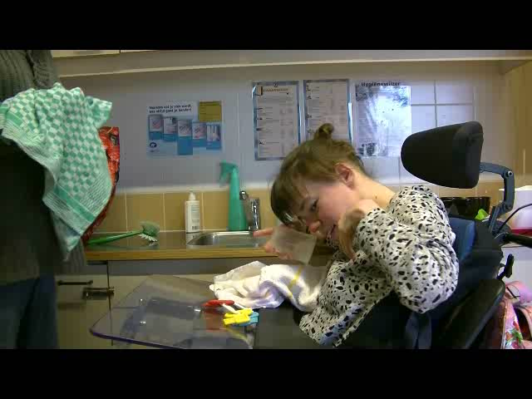
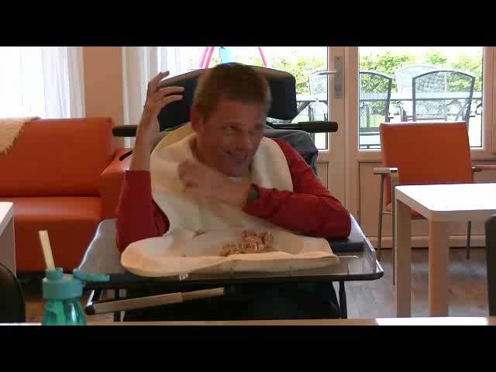
Dagelijks bewegen

Slide 17
In gesprek over..
Wat valt je op?
Hoe is dit bij jullie?
  Wat gaat er goed?
  Wat zou er beter kunnen?

Slide 18
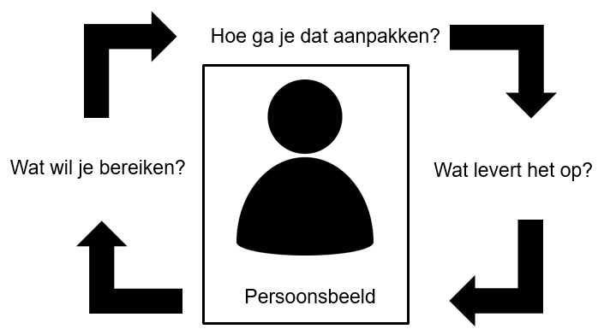
Waarom bewegen?

Slide 19
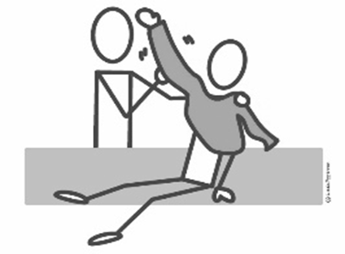
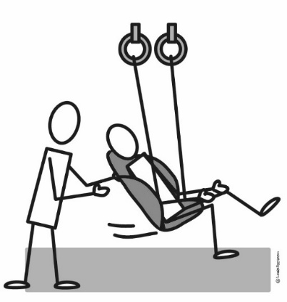
Kader beweegprogramma
1. Motorische beeldvorming
2. Dagelijks bewegen
3. Drie tot vijf beweegactiviteiten
4. Rapportage en evaluatie

Slide 20

Beweegprogramma
Wat kan en wil iemand?
1. Beeldvorming: Persoonsbeeld
Wat gaan we doen?
2. Dagelijks bewegen
3. Drie tot vijf beweegactiviteiten
Wat levert het op?
4. Rapporteren en evalueren

Slide 21

Beeldvorming/Persoonsbeeld
Wat kan iemand?
Waarmee moet je rekening houden?
Op welke manier kan bewegen bijdragen?
Wat doet iemand al?
Notes:
In duo’s bespreken. Wat is veel bewegen, wat is weinig?

Slide 22
In gesprek over…
Geplande beweegactiviteiten
Wat gebeurt er al?
Wat is belangrijk voor de cliënt?
Welke activiteiten wil je inzetten?
Waar kan winst worden behaald?

Slide 23
Aandachtsgebied kiezen
  Wat is belangrijk voor deze cliënt?
  Waar liggen de vragen / problemen?
  Wat zijn de mogelijkheden van de cliënt?
  Wat is haalbaar om uit te voeren?
Opdracht: een aandachtsgebied bepalen

Slide 24
Ter inspiratie:
https://youtu.be/Gvx7OtnO_aU?feature=shared
https://youtube.com/shorts/_mNQ5fF2MrQ?feature=shared
Notes:
In duo’s bespreken. Wat is veel bewegen, wat is weinig?

Slide 25
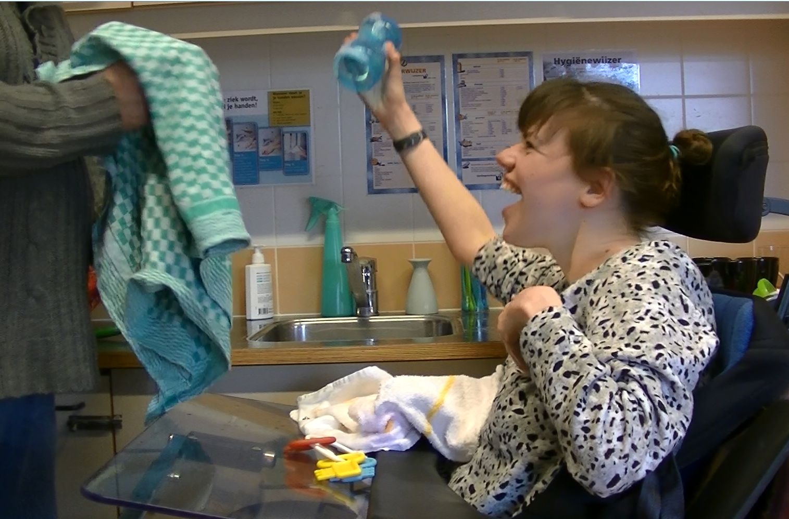
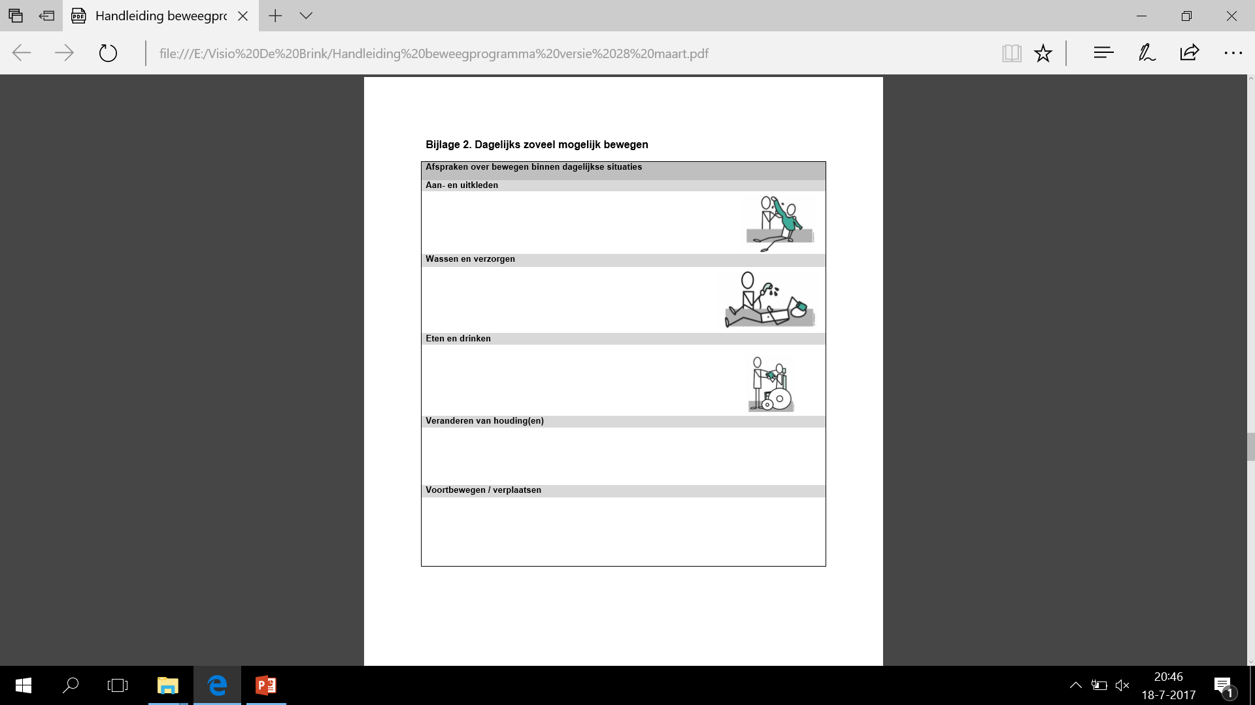
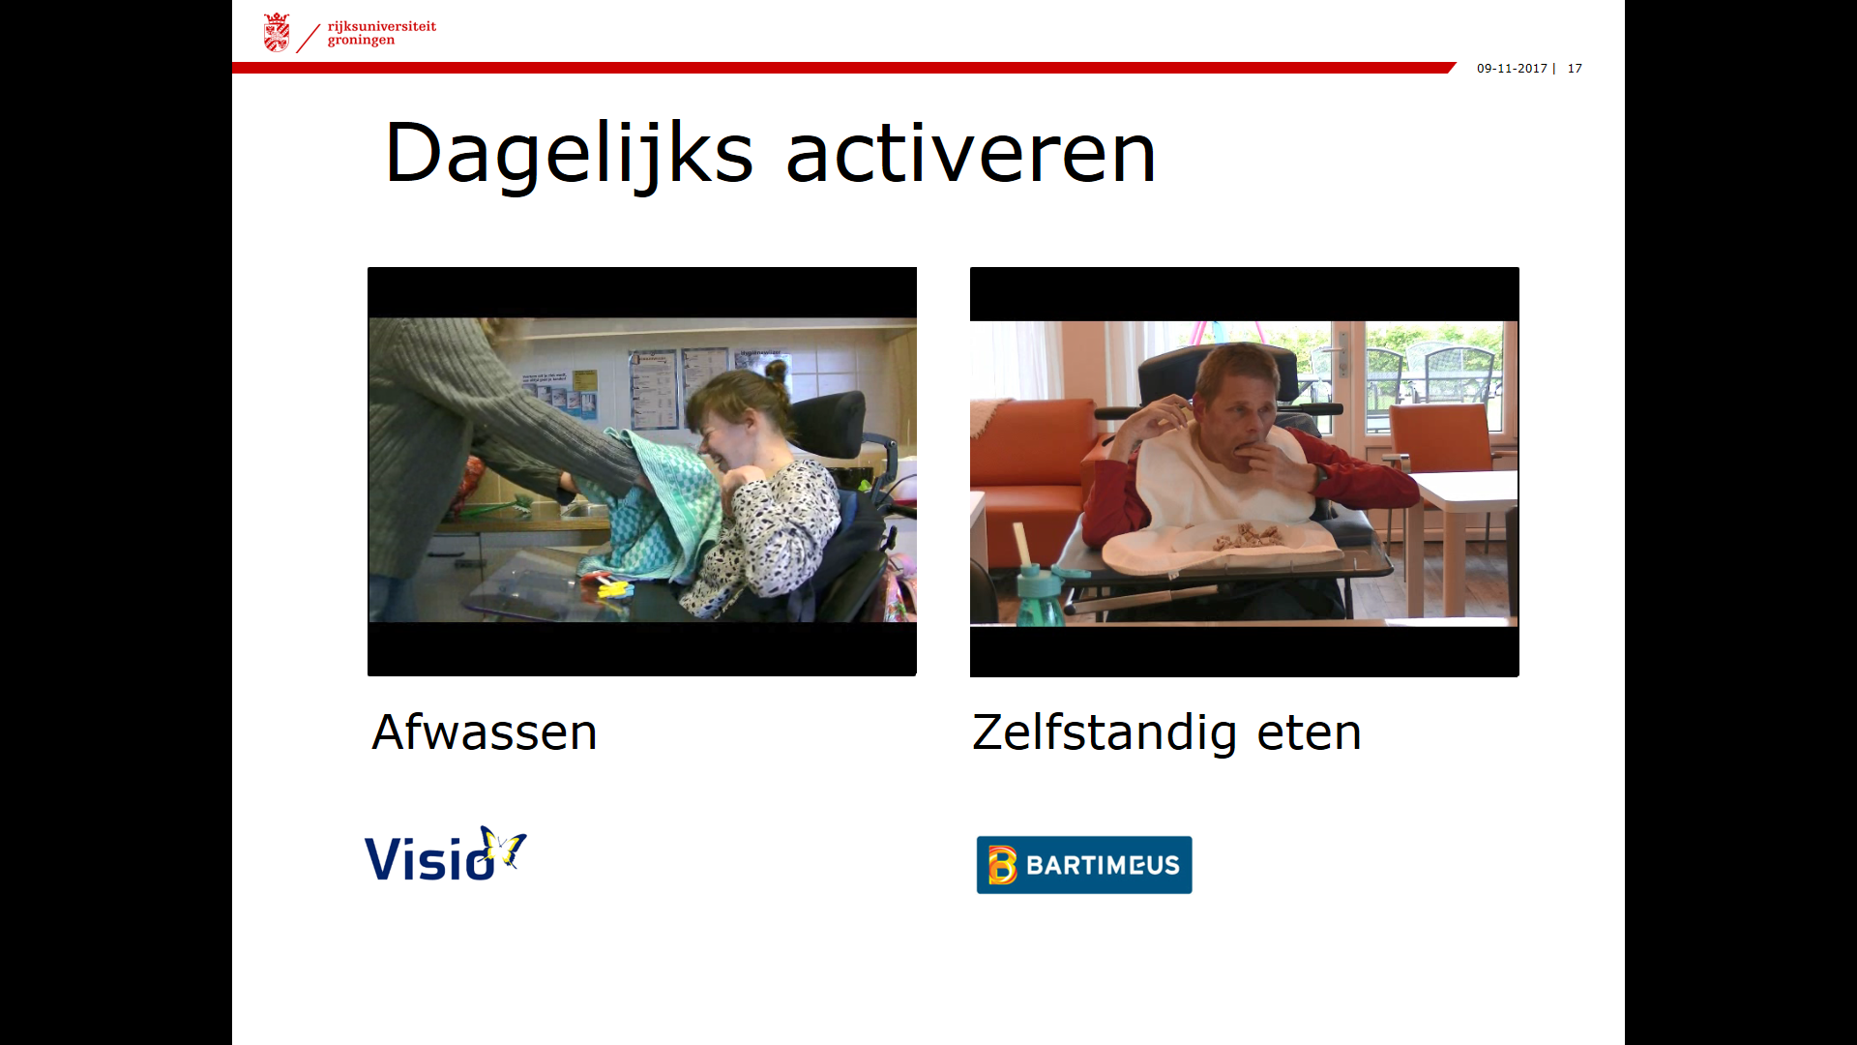
Wat gaan we doen?
Notes:
Deelnemers hebben het formulier voor zich. Vul voor 1 cliënt in wat je allemaal al doet aan bewegen tijdens de activiteiten op het formulier.

Slide 26
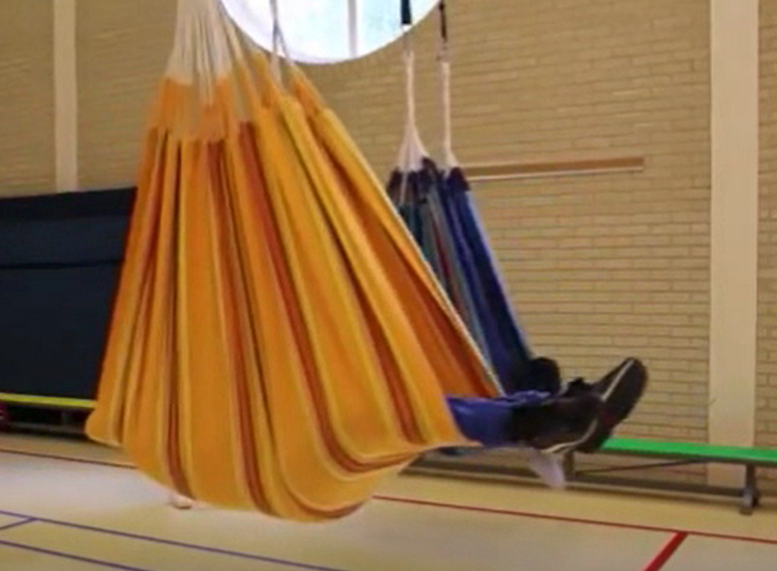
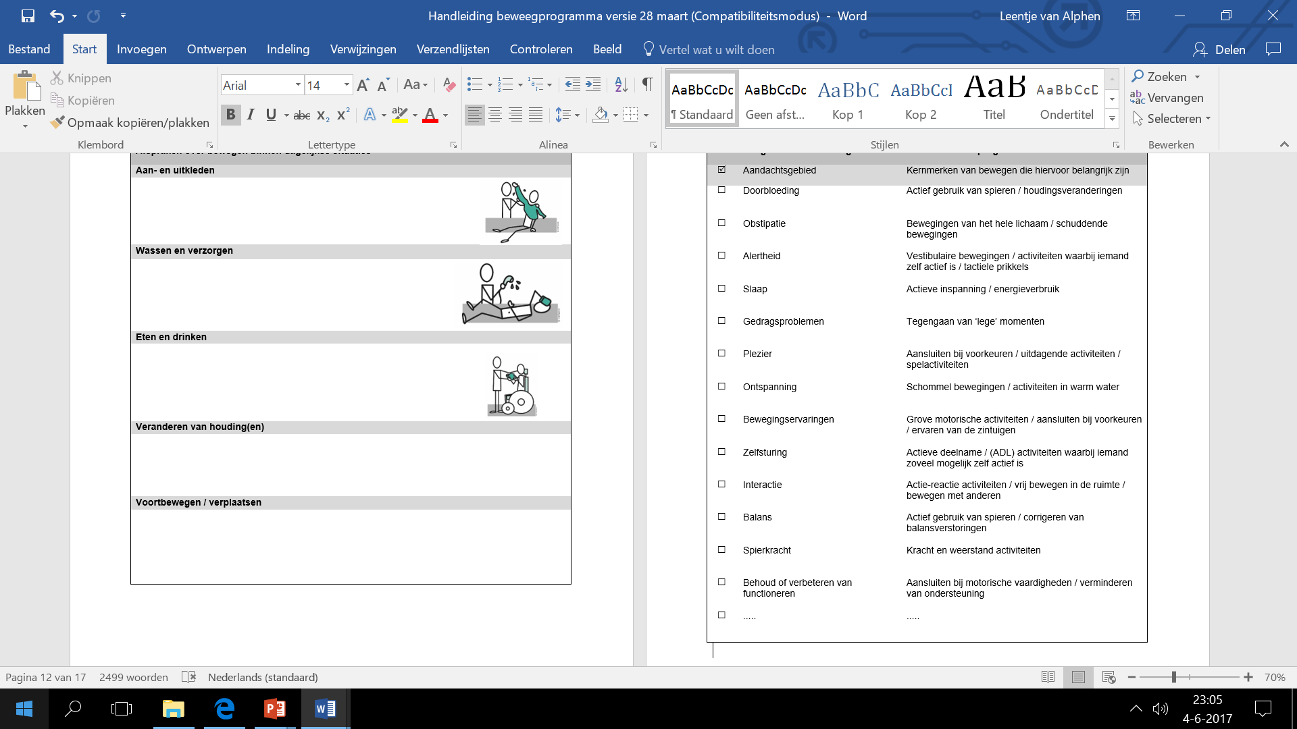
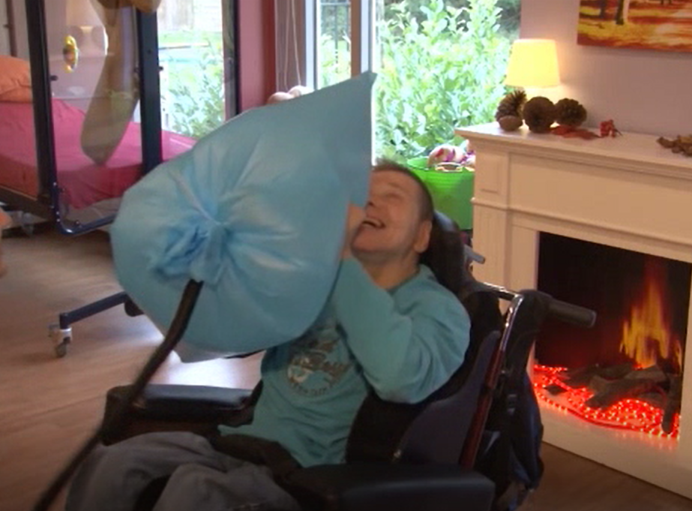
Wat gaan we doen?
Notes:
Deelnemers hebben het formulier voor zich. Neem 1 cliënt voor ogen en ga eens na welke aandachtsgebieden voor deze cliënt van toepassing zijn.

Slide 27
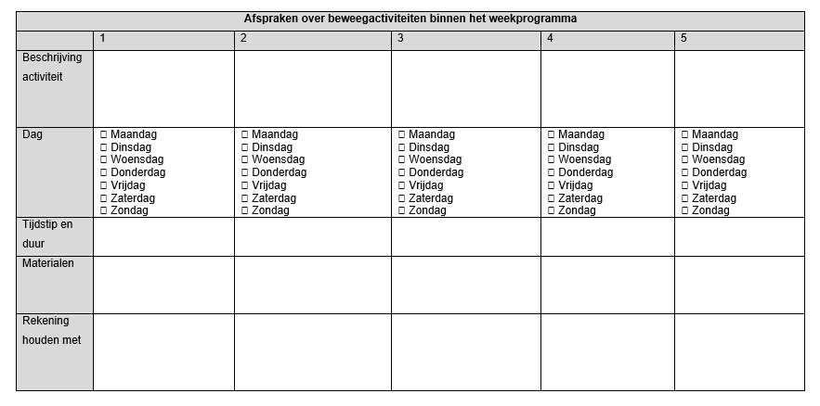
Wat gaan we doen?
Notes:
Deelnemers hebben het formulier voor zich en vullen een weekprogramma in.

Slide 28
Wat ga je inzetten?
  Waar wil je je op richten?
  Welke activiteiten kunnen daaraan bijdragen?
  Welke activiteiten ga je inzetten / behouden?
Opdracht: Beweegactiviteiten bepalen
  Dagelijkse situaties
  Drie tot vijf gerichte beweegactiviteiten
Notes:
In duo’s bespreken. Wat is veel bewegen, wat is weinig?

Slide 29
Stappen doorlopen
1. Beeldvorming / beweegpaspoort
2. Dagelijks bewegen
3. Drie tot vijf beweegactiviteiten
4. Rapportage en evaluatie

Slide 30
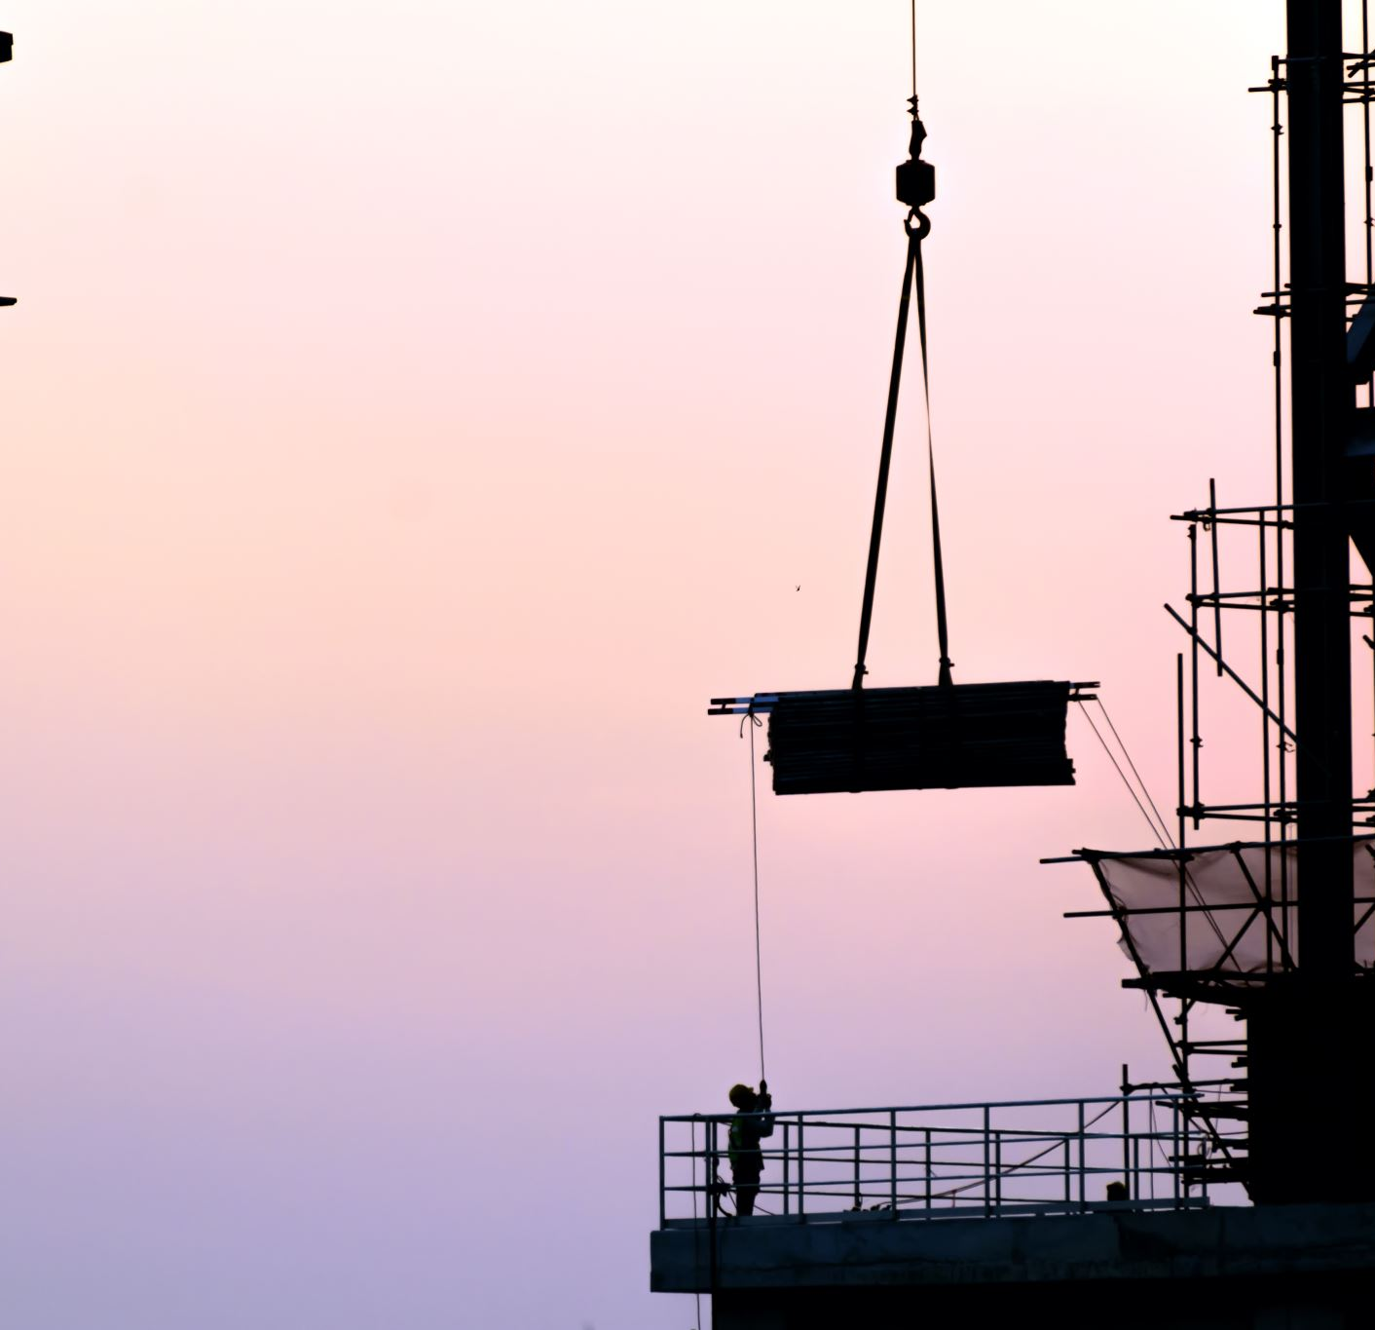
Hoe kun je dit organiseren?
Vanuit jullie locatie?

Slide 31
Rolverdeling
Wie is waar verantwoordelijk voor?
Wie coördineert?
Notes:
Wie is de kartrekker van een weekprogramma? En hoe houden jullie het actief?

Slide 32
Bewegen in een nieuw jasje
Structureel onderdeel van de ondersteuning
Waardevolle beweging voor de cliënt! → Kwaliteit van leven
Notes:
Je kunt bewegen niet los zien

Slide 33
Ter inspiratie
https://youtube.com/shorts/LFbERw4wNFs?feature=shared
https://youtube.com/shorts/cH7yOuzTgc8?feature=shared
https://youtube.com/shorts/ZKq89YzkW5Y?feature=shared
https://youtube.com/shorts/sVaAiToemu8?si=xRILVT4oybx-xFpA
https://youtu.be/NuY6P2Rc3IY?si=ng8OxpJlb-3YFdbY

Slide 34

Dank voor jullie inzet!
Veel beweegplezier samen met de cliënten!

